Slide 1
5° CONFERENZA NAZIONALE sulla Formazione Continua in Medicina
Terza sessione
“Il Dossier Formativo : strumento di programmazione e valutazione della formazione”
Il Dossier Formativo Individuale dei Medici -Chirurghi ed Odontoiatri dell’Ordine di Reggio Emilia
Dott. Salvatore de Franco -- Dott.ssa Lina Bianconi
Ordine dei Medici-Chirurghi ed Odontoiatri
Società Medica Lazzaro Spallanzani- Provider ECM n°959
PALAZZO DEI CONGRESSI
ROMA 4-5 NOVEMBRE 2013

Slide 2
LE RAGIONI DELLA SCELTA
5° CONFERENZA NAZIONALE
sulla Formazione Continua in Medicina
Terza sessione
“Il Dossier Formativo :
strumento di programmazione e valutazione della formazione”
Il Dossier Formativo Individuale dei Medici Chirurghi ed Odontoiatri dell’Ordine di Reggio Emilia
avere una formazione condivisa che possa contribuire allo sviluppo della integrazione ospedale/territorio e della interazione tra le diverse professioni sanitarie
capace di fare sistema con la formazione tecnico-professionale garantita ai professionisti dai PF aziendali o dalla formazione legata alle competenze specifiche proprie del ruolo professionale

Slide 3
Timing della sperimentazione del Dossier Formativo Individuale presso l’ODMeO RE
5° CONFERENZA NAZIONALE
sulla Formazione Continua in Medicina
Terza sessione
“Il Dossier Formativo :
strumento di programmazione e valutazione della formazione”
Il Dossier Formativo individuale dei Medici Chirurghi ed Odontoiatri dell’Ordine di Reggio Emilia
2011 :Adesione al Progetto Cernobbio 2011);
2012 :
-Identificazione dei criteri di formulazione di un Dossier Formativo individuale a valenza Ordinistico-Professionale (gennaio–febbraio );
Selezione di un gruppo di professionisti “motivati”;
Illustrazione delle Procedure Operative messe a disposizione da AGENAS /CO.GE.A.PS (aprile - maggio);
Attivazione e login dei singoli professionisti sul sito CO.GE.A.PS (giugno );
2013 : Realizzazione eventi e monitoraggio partecipazione ;
2014 : Certificazione fine Dossier .

Slide 4
2013 Primo anno di esperienza del Dossier Formativo a Reggio Emilia ? Le attività (1)
5° CONFERENZA NAZIONALE
sulla Formazione Continua in Medicina
Terza sessione
“Il Dossier Formativo :
strumento di programmazione e valutazione della formazione”
Il Dossier Formativo individuale dei Medici Chirurghi ed Odontoiatri dell’Ordine di Reggio Emilia
Pianificazione della Formazione prevista in Dossier
(105 crediti)
Realizzazione eventi con esplicitazione del N° dell’obiettivo formativo
Informazione e sollecitazione alla partecipazione eventi
(Provider Spallanzani, AUSL-RE, AO-RE, Partenariato FNOMCeO)
Apertura Account dossier su portale CO.GE.A.P.S.
Invio dati al CO.GE.A.P.S.

Slide 5
2013 Primo anno di esperienza del Dossier Formativo a Reggio Emilia ? Le attività (2)
5° CONFERENZA NAZIONALE
sulla Formazione Continua in Medicina
Terza sessione
“Il Dossier Formativo :
strumento di programmazione e valutazione della formazione”
Il Dossier Formativo dei Medici Chirurghi ed Odontoiatri dell’Ordine di Reggio Emilia
Produrre eventi da ricomprendere nel dossier
Ricercare eventi attinenti le professione/discipline e riconducibili nel dossier
Incentivare la partecipazione ad eventi ricompresi nel dossier
Inserire nella Comunicazione Professionale informazioni attinenti gli eventi formativi
Promuovere l’adesione ed effettuazione degli eventi FAD FNOMCeO-IPASVI
Fornire periodicamente l’avanzamento delle partecipazioni eventi.

Slide 6
2012-13 Primo anno di esperienza del Dossier Formativo a Reggio Emilia:
I Numeri da D.B. CO.GE.A.P.S.(31.10.1013)
5° CONFERENZA NAZIONALE
sulla Formazione Continua in Medicina
Terza sessione
“Il Dossier Formativo :
strumento di programmazione e valutazione della formazione”
Il Dossier Formativo individuale dei Medici Chirurghi ed Odontoiatri dell’Ordine di Reggio Emilia
43 PARTECIPANTI
14 Liberi Professionisti Convenzionati
8 Odontoiatri
22 Liberi professionisti
1 Non tracciabile (non ancora inserito nel DB Nazionale)
42 con eventi documentati nel 2012-2013
N° 11 eventi / professionista (range 2-38)

Slide 7
2012-13 Primo anno di esperienza del Dossier Formativo a Reggio Emilia :
I numeri dei dati dei 42 partecipanti da DB CO.GE.A.P.S. al 31.10.2013
5° CONFERENZA NAZIONALE
sulla Formazione Continua in Medicina
Terza sessione
“Il Dossier Formativo :
strumento di programmazione e valutazione della formazione”
Il Dossier Formativo individuale dei Medici Chirurghi ed Odontoiatri dell’Ordine di Reggio Emilia
N° Crediti Totale nel triennio 2011-2013 = 6576
N° Totale Crediti per il Dossier 2012-13 = 2978
N° Totale Crediti Acquisiti nel 2011-13, media a partecipante = 156
N° Totale Crediti Dossier nel 2012-13, media a partecipante = 70.9

Slide 8
Criticità nella gestione di 1 anno di dossier formativo individuale?
5° CONFERENZA NAZIONALE
sulla Formazione Continua in Medicina
Terza sessione
“Il Dossier Formativo :
strumento di programmazione e valutazione della formazione”
Il Dossier Formativo individuale dei Medici Chirurghi ed Odontoiatri dell’Ordine di Reggio Emilia
- Mancanza di dati identificativi degli eventi da “ dossier” nel DB ;
- Mancanza di un programma automatico di alimentazione del dossier;
- Attrattività da parte di eventi formativi con “obiettivi fuori dossier”;
- Difficile effettuare autovalutazione delle partecipazioni ad eventi;
- Feed- back: Non ci sono eventi con valutazioni ex post;
- Necessità di un tempo superiore 2-3 anni per verificare le
ricadute professionali.

Slide 9
Attività e Prospettive 2014 per il dossier formativo individuale
5° CONFERENZA NAZIONALE
sulla Formazione Continua in Medicina
Terza sessione
“Il Dossier Formativo :
strumento di programmazione e valutazione della formazione”
Il Dossier Formativo individuale dei Medici Chirurghi ed Odontoiatri dell’Ordine di Reggio Emilia
Inviare a tutti i Colleghi la propria posizione dossier a fine 2013;
Certificare nel 2014 l’avvenuta partecipazione alla sperimentazione
“Dossier Individuale ECM 2012-2013”
Verificare il rapporto tra eventi formativi frequentati per dossier e fuori dossier;
Verificare la necessità di rimodulare le % nella scelta degli obiettivi di dossier, nel rispetto di eventuali bisogni formativi emergenti;
Verificare il mantenimento dell’adesione al dossier individuale;

Slide 10
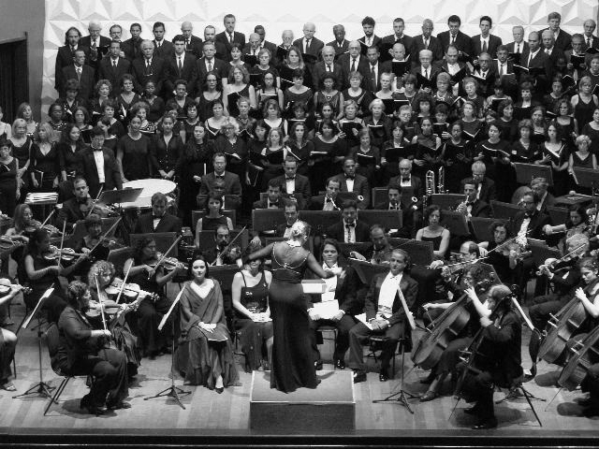
Per armonizzare le attività, condividere la formazione: il dossier formativo “spartito” della pratica professionale
5° CONFERENZA NAZIONALE
sulla Formazione Continua in Medicina
Terza sessione
“Il Dossier Formativo :
strumento di programmazione e valutazione della formazione”
Il Dossier Formativo individuale dei Medici Chirurghi ed Odontoiatri dell’Ordine di Reggio Emilia

Slide 11
Un esempio per valutare le opportunità fornite dal Dossier Formativo
5° CONFERENZA NAZIONALE
sulla Formazione Continua in Medicina
Terza sessione
“Il Dossier Formativo :
strumento di programmazione e valutazione della formazione”
Il Dossier Formativo individuale dei Medici Chirurghi ed Odontoiatri dell’Ordine di Reggio Emilia
Dott.ssa Lina Bianconi
Medico di Medicina Generale

Slide 12
LE FONTI di OFFERTA FORMATIVA
5° CONFERENZA NAZIONALE
sulla Formazione Continua in Medicina
Terza sessione
“Il Dossier Formativo :
strumento di programmazione e valutazione della formazione”
Il Dossier Formativo individuale dei Medici Chirurghi ed Odontoiatri dell’Ordine di Reggio Emilia
formazione contrattuale del PFA dell’ASL
Offerta di FAD
Altri Provider (in particolare il PF della Società Medica “Lazzaro Spallanzani”

Slide 13
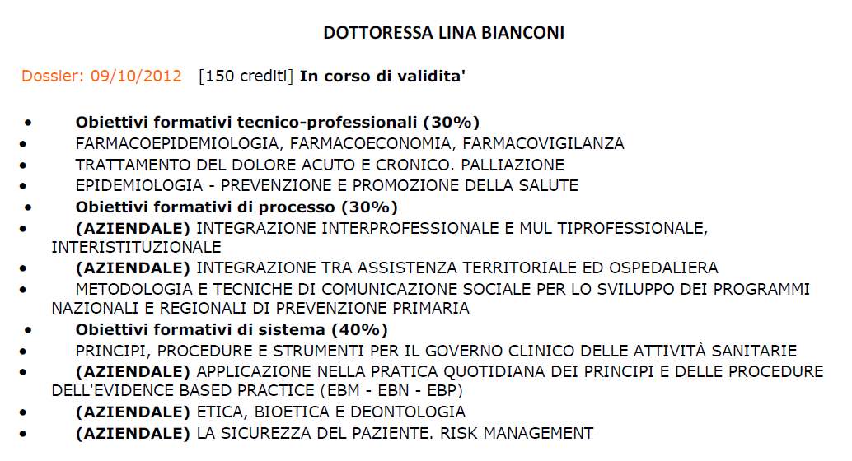
5° CONFERENZA NAZIONALE sulla Formazione Continua in Medicina
Terza sessione
“Il Dossier Formativo : strumento di programmazione e valutazione della formazione”
Il Dossier Formativo individuale dei Medici Chirurghi ed Odontoiatri dell’Ordine di Reggio Emilia
L’idea da cui si è partiti è quella di un tronco comune per garantire un minimo denominatore comune
E un sistema di obiettivi che permettano a ciascuno di sviluppare la propria professionalità

Slide 14
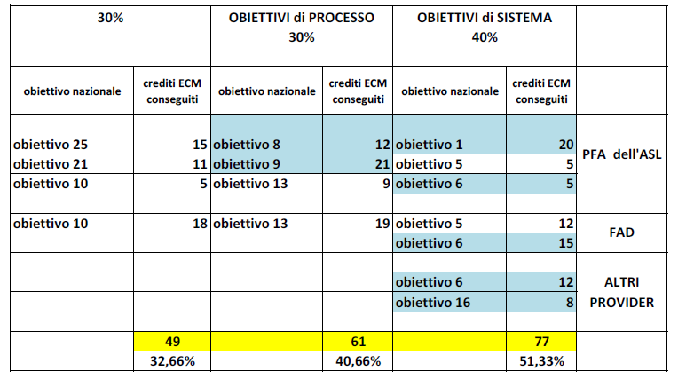
5° CONFERENZA NAZIONALE sulla Formazione Continua in Medicina
Terza sessione
“Il Dossier Formativo : strumento di programmazione e valutazione della formazione”
Il Dossier Formativo individuale dei Medici Chirurghi ed Odontoiatri dell’Ordine di Reggio Emilia
OBIETTIVI TECNICO-PROFESSIONALI
30%
OBIETTIVI di PROCESSO
30%
OBIETTIVI di SISTEMA
40%

Slide 15
5° CONFERENZA NAZIONALE sulla Formazione Continua in Medicina
Terza sessione
“Il Dossier Formativo : strumento di programmazione e valutazione della formazione”
Il Dossier Formativo individuale dei Medici Chirurghi ed Odontoiatri dell’Ordine di Reggio Emilia
Per favorire la scelta degli eventi secondo il filo conduttore che il professionista ha progettato con il suo Dossier Formativo, sia il SW che supporta il PFA dell’ASL e il catalogo degli eventi formativi dell’IRC-SMN indicano il n° dell’obiettivo nazionale diviso in obiettivi tecnico-professionali, di processo e di sistema
Il PF della Società Medica “Lazzaro Spallanzani” pubblicato sul sito web del Provider ha una premessa che presenta gli eventi con la stessa classificazione

Slide 16
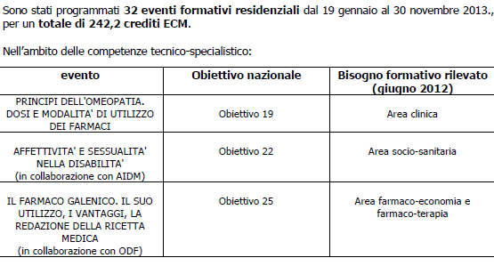
5° CONFERENZA NAZIONALE
sulla Formazione Continua in Medicina
Terza sessione
“Il Dossier Formativo :
strumento di programmazione e valutazione della formazione”
Il Dossier Formativo individuale dei Medici Chirurghi ed Odontoiatri dell’Ordine di Reggio Emilia

Slide 17
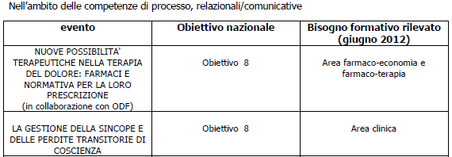
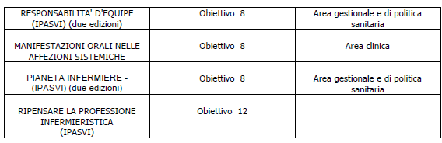
5° CONFERENZA NAZIONALE
sulla Formazione Continua in Medicina
Terza sessione
“Il Dossier Formativo :
strumento di programmazione e valutazione della formazione”
Il Dossier Formativo individuale dei Medici Chirurghi ed Odontoiatri dell’Ordine di Reggio Emilia

Slide 18
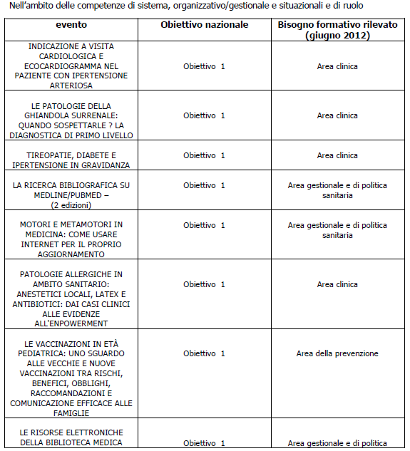

Slide 19
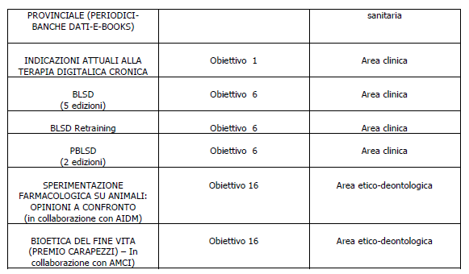
Fare sistema tra i vari soggetti che producono offerta formativa a Reggio Emilia oltre a permettere ai singoli professionisti ci orientare il proprio percorso formativo, permette anche di fare sinergia tra Dossier Formativi individuali e di gruppo

